Slide 1
Математика в жизни человека
Выполнил: Гафафов Ильяс
7 класс
МБОУ «СОШ №12 имени Героя Советского Союза Черновского Семена Александровича»
Руководитель: учитель математики
Федянина С.А.

Slide 2
Цель и задачи проекта
Цель проекта: Изучить, где математика встречается в жизни и доказать ее необходимость.
Задачи проекта:
-Изучить виды деятельности, где человеку не обойтись без математики.
-Ответить на вопросы: Зачем нужна математика? Что может дать математика каждой отдельной личности?

Slide 3
Гипотеза
Математика в нашей жизни необходима не только в определенных профессиях,
но и в повседневной жизни.

Slide 4
Актуальность темы
В нашей повседневной жизни мы настолько привыкли к математике, что даже не замечаем, что пользуемся ею постоянно.

Slide 5
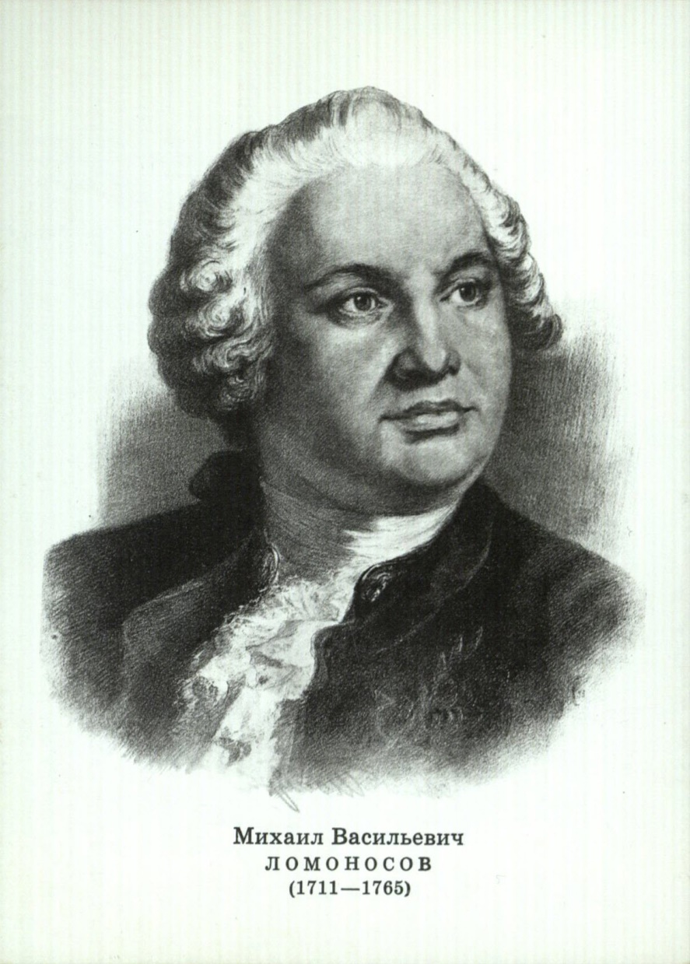
ТЕОРЕТИЧЕСКИЕ ОСНОВЫ
«Математику уже затем
изучать следует, что она ум в
порядок приводит»
М.В. Ломоносов

Slide 6
ПРАКТИЧЕСКОЕ ИССЛЕДОВАНИЕ
«Я изучаю математику потому, что…»
а) пригодится в жизни;
б) заставляют родители;
в) нравится предмет.

Slide 7
Результаты исследования показали:
1-4 классы(25 человек)
Пригодится в жизни – 65 %
Заставляют родители – 10 %
Нравится предмет – 25 %
5- 8 классы(24 человека)
Пригодится в жизни – 61 %
Заставляют родители – 20 %
Нравится предмет – 19 %
9 – 11 классы (19 человек)
Пригодится в жизни – 100 %
Заставляют родители – 0 %
Нравится предмет – 0 %

Slide 8
Математика и режим дня

Slide 10
Покупка продуктов

Slide 11
Приобретение одежды

Slide 12
Приготовление пищи

Slide 13
Ремонт дома

Slide 14
ЗАКЛЮЧЕНИЕ
Были выполнены задачи:
1. Изучены виды деятельности, где человеку не обойтись без математики.
2. Получены ответы на вопросы: Зачем нужна математика? Что может дать математика каждой отдельной личности?

Slide 15
Выводы:
трудно назвать такую отрасль человеческой деятельности, где ни приходилось бы группировать предметы в нужном порядке, пересчитывать, находить их размеры, форму, определять взаимное положение;
- строения и предметы, которые нас окружают состоят из геометрических фигур;
- математика встречается в решении бытовых задач, задач экономики, сельского хозяйства, научных исследованиях, технических вопросах

Slide 16
Список используемой литературы

Slide 17
СПАСИБО ЗА ВНИМАНИЕ!!!

